Slide 2
Java语法基础-面向对象

Slide 3
大纲
多态
多态的概述及其代码体现
多态中的成员访问特点
超人案例(深入理解多态)
多态中向上转型和向下转型
多态的好处和弊端
多态练习题
抽象类
抽象类的概述及特点
抽象类成员的特点
葵花宝典(更好的理解抽象类)
抽象类练习
面试题

Slide 4
大纲
接口
接口的概述及其特点
接口的成员特点
类与类，类与接口，接口与接口的关系
抽象类与接口的区别

Slide 5
多态的概述
什么是多态(polymorphic)
多态就是事物存在的多种形态
Java中存在多态的前提条件
要有继承关系
要有方法重写
要有父类引用指向子类对象

Slide 6
多态中的成员访问特点
成员变量：编译看左边(父类)，运行看左边(父类)
成员方法：编译看左边(父类) ，运行看右边(子类)
静态方法：编译看左边(父类) ，运行看左边(父类)
总结:只有非静态的成员方法，编译看左边，运行看右边

Slide 7
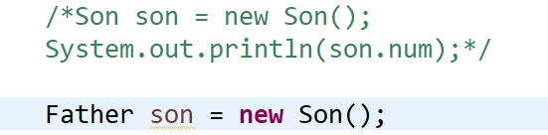
栈
堆
Father son2
new Son{
}
Son son1
new Son{
}

Slide 8
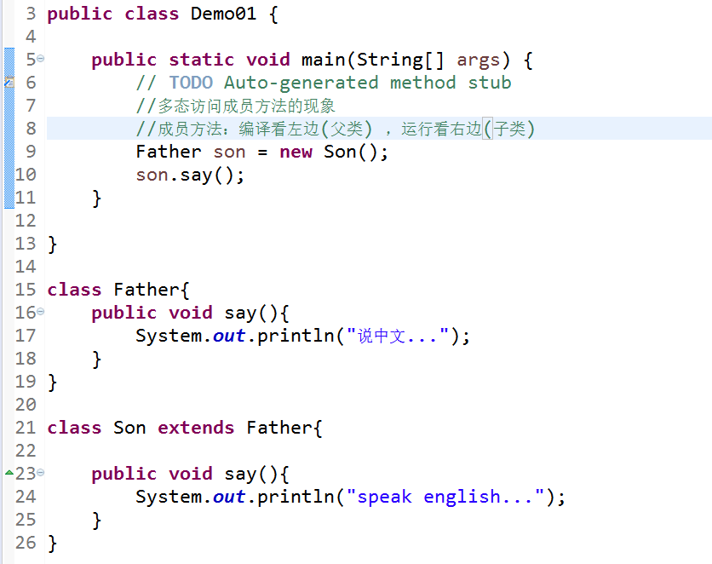
new Son()
say--
Father son
Father
say--

Slide 9
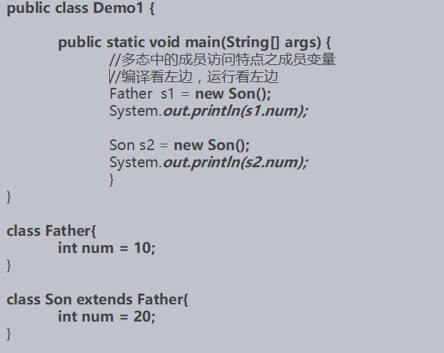
多态中的访问成员变量特点:编译看左边，运行看左边

Slide 10
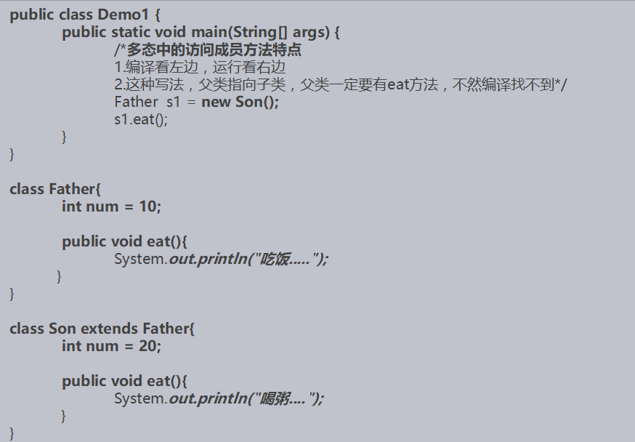
多态中的访问成员方法特点:编译看左边，运行看右边
这种写法，父类指向子类，调用方法时父类一定要有eat方法，不然编译找不到

Slide 11
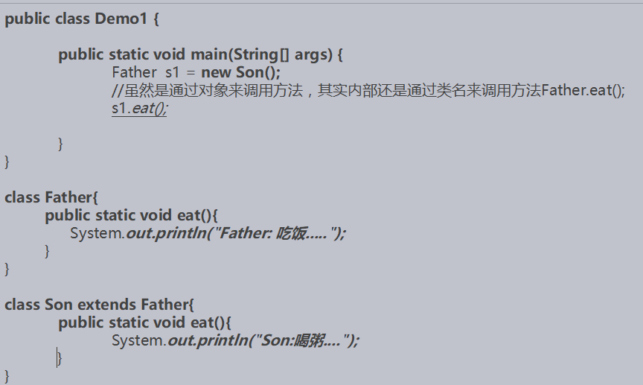
多态中的访问静态方法的特点：编译看左边，运行看左边

Slide 12
超人案例(深入理解多态-隐藏-低调-伪装)
超人去美国找某某集团的老总谈生意
超人在别人面前，如果不说自己是超人，在别人面前表现的就是普通人
老总以为是谈小生意的，但实际是谈大生意
老总以为他不会飞，实际上他会飞去救人

Slide 13
多态中向上转型和向下转型
向上转型：父类指向子类对象 Person p = new SuperMan();
向下转型：子类指向父类对象 SuperMan sm = (SuperMan)p;
向下转型注意:父类的真实对象必须是子类对象,否则会有问题

Slide 14
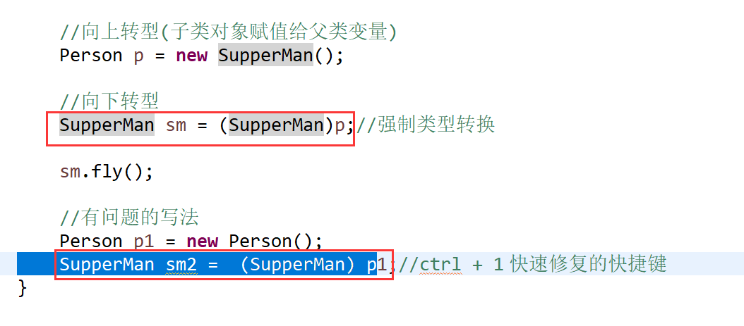
SupperMan sm2
new SupperMan{
}
Person p1
SupperMan sm
Person p
new Person{
}

Slide 15
多态的好处和弊端
好处:
提高了代码的维护性(继承保证)
eg:在父类改一个属性不用每个子类都改属性
提高代码的扩展性(多态保证)
eg:方法中使用父类为参数，来实现方法或者属性的调用
弊端
不能使用子类的特有属性和行为
多态注意事项
开发中创建对象的时候用父类引用指向子类对象比较常用
当作参数时候使用多态最好，因为扩展性强

Slide 16
案例讲解:
public static void test(Cat cat)
public static void test(Dog dog)
public static void test(Animal animal)
Notes:
public class Demo01 {
public static void main(String[] args) {
// TODO Auto-generated method stub
//多态的好处和弊端
//猫狗案例:
Dog d = new Dog("白", 0);
// Animal d = new Dog("白", 0);
// System.out.println(d.color);
// d.eat();
//
// System.out.println("========");
Cat c = new Cat("花", 0);
// System.out.println(c.color);
// c.eat();
test(c);
System.out.println("========");
test(d);
}
public static void test(Animal animal){
//调用猫和狗共有的方法
System.out.println(animal.color);
animal.eat();
//调用猫特有的方法
//如果传进来的动物不是一只猫，那出来ClassCastException类型转化错误
if(animal instanceof Cat){
Cat c = (Cat)animal;
c.catchMouse();
}else{
Dog d = (Dog)animal;
d.lookHome();
}
}
// public static void test(Dog dog){
// dog.eat();
// }
//
public static void test1(Cat cat){
cat.eat();
}
}
class Animal{
String color;
int leg;
public void eat(){
System.out.println("吃。。。");
}
public Animal(String color, int leg) {
super();
this.color = color;
this.leg = leg;
}
public Animal() {
}
}
class Dog extends Animal{
public Dog(String color, int leg) {
super(color, leg);
// TODO Auto-generated constructor stub
}
public void eat(){
System.out.println("狗吃骨头。。。");
}
public void lookHome(){
System.out.println("狗看家...");
}
}
class Cat extends Animal{
public Cat(String color, int leg) {
super(color, leg);
}
public void eat(){
System.out.println("猫吃鱼。。。");
}
public void catchMouse(){
System.out.println("猫捉老鼠...");
}
}

Slide 17
多态练习题一：下面代码有什么问题
public class Demo1 {
public static void main(String[] args) {
Fu f = new Zi();
f.test();
f.show();
}
}
class Fu{
public void show() {
System.out.println("Fu show...");
}
}
class Zi extends Fu{
public void show() {
System.out.println("Zi show...");
}
public void test() {
System.out.println("Zi test...");
}
}

Slide 18
多态练习题二：写出下面的输出答案
public class Demo2 {
public static void main(String[] args) {
A a = new B();
a.show();
B b = new C();
b.show();
}
}
class A{
public void show(){
show2();
}
public void show2(){
System.out.println("我");
}
}
class B extends A{
public void show2(){
System.out.println("爱");
}
}
class C extends B{
public void show(){
super.show();
}
public void show2(){
System.out.println("妳");
}
}

Slide 19
抽象类的概述及特点
抽象类:可以理解为看不懂的类
抽象类的特点
抽象类和抽象方法必须用abstract关键字修饰
abstract class 类名{}
public abstract void eat();
抽象类不一定有抽象方法，有抽象方法的类一定是个抽象类或者是接口
抽象类不能实例化，那么如何进行抽象类实例化？
由具体的子类实例化。其实这也是多态的一种，抽象类多态
抽象类的子类
要么是抽象类
要么重写抽象类中的所有抽象方法
Notes:
public class Demo1 {
public static void main(String[] args) {
// TODO Auto-generated method stub
/*
抽象类:看不懂的类
抽象类的特点
1.抽象类和抽象方法必须用abstract关键字修饰
abstract class 类名{}
Public abstract void eat();注：抽象方法不能写{}符号
2.抽象类不一定有抽象方法，有抽象方法的类一定是个抽象类或者是接口
3.抽象类不能实例化，那么如何进行抽象类实例化？
按钮多态的方式，由具体的子类实例化。其实这也是多态的一种，抽象类多态
4.抽象类的子类
要么是抽象类
要么重写抽象类中的所有抽象方法
* */
// 1.抽象类不一定有抽象方法
// Animal a = new Animal();
// 2.Animal 抽象类引用指向子类
// Animal a = new Cat();
// a.eat();
}
}
//抽象类
abstract class Animal{
//抽象方法
public abstract void eat();
}
abstract class Cat extends Animal{
public void eat(){
System.out.println("猫吃鱼...");
}
}

Slide 20
抽象类成员的特点
成员变量:即可以是变量，也可以是常量。
abstract不能修饰成员变量，只能修饰类和方法
构造方法:抽象类也是有构造方法的，用于子类访问父类数据的初始化
成员方法:抽象类的方法可以是抽象的，也可以是非抽象
抽象类的成员方法特性:
抽象方法：强制要求子类实现
非抽象方法：子类继承实现自己的业务，提高代码的复用性
Notes:
public class Demo01 {
public static void main(String[] args) {
// TODO Auto-generated method stub
/*
抽象类成员的特点
成员变量:即可以是变量，也可以是常量。
abstract不能修饰成员变量，只能修饰类和方法
构造方法:抽象类也是有构造方法的，用于子类访问父类数据的初始化
成员方法:抽象类的方法可以是抽象的，也可以是非抽象
抽象类的成员方特性:
抽象方法：强制要求子类实现
非抽象方法：子类继承实现自己的业务，提高代码的复用性
*/
Dog dog = new Dog("黑色", 4);
dog.eat();
dog.lookHome();
dog.sleep();
}
}
//动物抽象类
abstract class Animal{
//1.抽象类可以有成员变量:即可以是变量，也可以是常量。
final int MAX_LEGS = 100;
//2.abstract不能修饰成员变量，只能修饰类和方法
//abstract String color;
String color;
int legs;
//3.抽象类也是有构造方法的，用于子类访问父类数据的初始化
public Animal(String color,int legs){
this.color = color;
this.legs = legs;
}
//4.抽象的成员方法，子类必需实现此方法
public abstract void eat();
//5.抽象类也可以有非抽象的方法
public void sleep(){
System.out.println("睡觉喽.....");
}
}
class Dog extends Animal{
public void eat() {
// TODO Auto-generated method stub
System.out.println("狗吃肉。。。。");
}
public Dog(String color,int legs){
super(color, legs);
}
public void lookHome(){
System.out.println("看家....");
}
}

Slide 21
葵花宝典(更好的理解抽象类)

Slide 22
抽象类练习
使用抽象类练习猫狗的案例
具体事物:狗，猫
共性:姓名，年龄，吃饭
猫的特性:抓老鼠
狗的特性:看家
使用抽象类练习老师的案例
具体事物:基础班老师，就业班老师
共性:姓名，年龄，讲课
使用抽象类练习员工的案例
假如我们在开发一个系统时需要对程序员类进行设计
程序员包括3个属性:姓名，工号以及工资
经理，除了含有程序员的属性外，另为还有一个奖金属性
请使用继承的思想设计出程序员和经理类，要求类中提供必要的方法进行属性访问

Slide 23
面试题
一个抽象类如果没有抽象方法，可不可以定义为抽象类？如果可以，有什么意义
abstract不能与哪些关键字共存
1.可以，这么做的目的只有一个，就是不让其它类创建本类对象，交给子类完成
2.
/*abstract和static
* 1.static修饰的方法是通过类名来调用
* 2.abstract修饰的方法必须由子类来实现，并由子类对象来调用方法
* 3.对象方法与类方法是冲突的
*
abstract和final
* 1.final修饰的方法是不能被重写的，所以也矛盾
*
abstract和private
* 1.private修饰的方法不让子类访问，所以也矛盾
* */

Slide 24
接口的概述及其特点
接口概述：
从狭义的角度讲就是指java中的interface
从广义的角度讲对外提供规则的都是接口
接口就是提供对外访问的规则
接口的特点
a:接口用关键字interface表示
interface 接口名{}
b:类实现接口用implements表示
class 类名 implements 接口名{}
c:接口不能实例化
按照多态的方式来实例化
d:接口的子类
可以是抽象类，但意义不大
可以是具体类，要重写接口中的所有方法
Notes:
public class Demo {
public static void main(String[] args) {
A a = new A();
System.out.println(a.num);
a.say();
}
}
interface InterfaceA{
//1.成员变量只能是常量,默认会在前面加 public static final（三者顺序可以换）
public final int num = 10;
//2.接口没有构造方法
// public A{}
// 3.只能是抽象方法, 默认是abstract,建议自己手动给出
public abstract void say();
//4.接口中不能定义方法并实现，只能声明
// public abstract void sleep(){};
}
class A implements InterfaceA{
public void say() {
// TODO Auto-generated method stub
}
}

Slide 25
类与类，类与接口，接口与接口的关系
类与类:
继承关系，只能是单继承，可以多层继承
类与接口
实现关系，可以单实现，也可以多实现
并且还可以在继承一个类的同时实现多个接口
接口与接口
继承关系，可以单继承，也可以多继承
Notes:
public class Demo {
public static void main(String[] args) {
// 类与类:
// 继承关系，只能是单继承，可以多层继承
//
// 类与接口
// 实现关系，可以单实现，也可以多实现
// 并且还可以在继承一个类的同时实现多个接口
//
// 接口与接口
// 继承关系，可以音继承，也可以多继承
}
}
interface InterB{
public abstract void sleep();
}
interface InterA{
public abstract void say();
}
class B{
public void play() {
System.out.println("玩....");
}
}
class C extends B{
}
//1. java中类与关可以单继承，不能多继承(class D extends B,C),可以多层继承
class D extends B{
}
//2.类与接口,实现关系，可以单实现，也可以多实现
//并且还可以在继承一个类的同时实现多个接口
class E extends B implements InterA,InterB{
@Override
public void sleep() {
// TODO Auto-generated method stub
}
@Override
public void say() {
// TODO Auto-generated method stub
}
}
//3.接口与接口,继承关系，可以单继承，也可以多继承
interface InterC extends InterA,InterB{
public abstract void drink();
}
class F implements InterC{
@Override
public void sleep() {
// TODO Auto-generated method stub
}
@Override
public void drink() {
// TODO Auto-generated method stub
}
@Override
public void say() {
// TODO Auto-generated method stub
}
}

Slide 26
抽象类与接口的区别
成员区别
抽象类:
*成员变量：可以变量，也可以常量
*构造方法：有
*成员方法：可以抽象，也可以非抽象
接口：
*成员变量：只可以常量
*成员方法:只可以抽象
关系区别
类与类: 继承关系，单继承
类与接口: 实现关系，单实现和多实现都可以
接口与接口: 继承关系，单继承和多继承
设计理念区别
抽象类 抽象类中定义的是该继承体系的共性功能
接口 接口中定义的是该继承体系的扩展功能

Slide 27
练习-抽象类与接口综合案例
动物类:姓名，年龄，吃饭，睡觉
猫和狗
动物培训接口:跳高
Notes:
public class Demo {
public static void main(String[] args) {
Cat cat = new Cat("加非", 23);
cat.sleep();
cat.eat();
JumpCat jCat = new JumpCat("花花", 38);
jCat.sleep();
jCat.eat();
jCat.jump();
}
}
//动物类:姓名，年龄，吃饭，睡觉
//猫和狗
//动物培训接口:跳高
abstract class Animal{
private String name;
private int age;
public String getName() {
return name;
}
public void setName(String name) {
this.name = name;
}
public int getAge() {
return age;
}
public void setAge(int age) {
this.age = age;
}
public abstract void eat();
public void sleep(){
System.out.println("睡觉....");
}
public Animal(String name, int age) {
super();
this.name = name;
this.age = age;
}
}
//跳的接口
interface JumpInterface{
public abstract void jump();
}
class Cat extends Animal{
public Cat(String name, int age) {
super(name, age);
}
public void eat() {
// TODO Auto-generated method stub
System.out.println("猫吃鱼....");
}
}
class JumpCat extends Cat implements JumpInterface{
public JumpCat(String name, int age) {
super(name, age);
}
public void jump() {
System.out.println("跳高......");
}
}

Slide 28
某女星和某干爹的例子
亲爹是单继承，干爹是多实现
Notes:
public class Demo {
public static void main(String[] args) {
}
}
//亲爹是单继承，干爹是多实现
interface 干爹{
public void 关系();
public void 潜规则();
}
abstract class 亲爹{
public abstract void 赚钱();
}
class 某女星 extends 亲爹 implements 干爹{
@Override
public void 关系() {
// TODO Auto-generated method stub
System.out.println("认干爹");
}
@Override
public void 潜规则() {
// TODO Auto-generated method stub
System.out.println("你懂的");
}
@Override
public void 赚钱() {
// TODO Auto-generated method stub
}
}

Slide 29


